Slide 1

Dialogues

Slide 2
Français all’italiana
C’est où, Mounsieur?
GABRIELE C. E RICCARDO M.
FRA: Excusez-moi, Monsieur , où se trouve la foire?
ITA: Allez à droite , puis tout droit et après la première à gauche. La foire se trouve au coin de la rue.
FRA: Pandonnez-moi , mais Je ne comprends pas! Quelle langue vous parlez?
ITA: Je parle français!
DIEGO E ALDO
FRA:, Excusez-moi Monsieur , où se trouve la tour Eiffell?
ITA: Allez tout droit, vous prenez la première à droite, après vous prenez la deuxième à gauche, la tour Eiffel est tout près de la gare.
FRA: Excusez-moi Monsieur-moi mais je ne comprens pas quelle langue vous parle?
ITA: je parle le français !

Slide 3
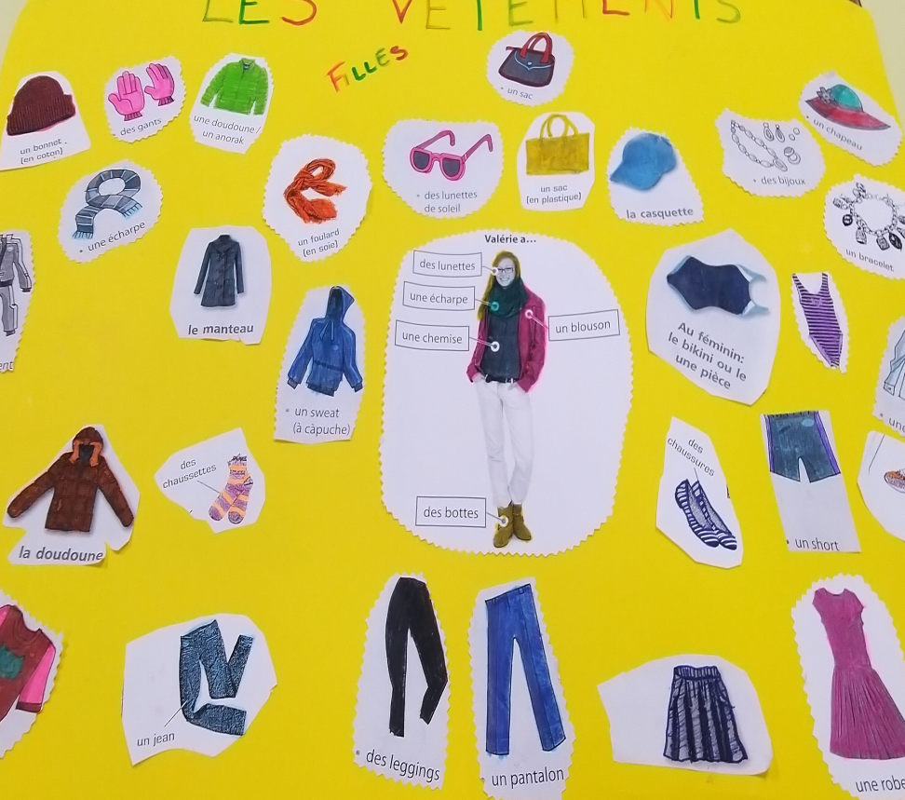
Les Achats
Alice: Alors, qu’est-ce qu’on achète pour Chiara?
Gabriele: Tu n’es pas d’accord pour acheter un jean?
Alice: Si, mais quelle couleur?
Gabriele: Je pense que noir est parfait
Claudia: Je peux vous aider?
Gabriele: On cherche un cadeau pour une copine, on voudrait lui offrir un jean.
Claudia: Elle fait quelle taille?
Gabriele: Elle fait a 36. Combien ca coute?
Claudia: Ça coûte 20 euros
Alice. Ça peut aller?
Gabriele: D’accord alors, merci, Mademoiselle

Slide 4
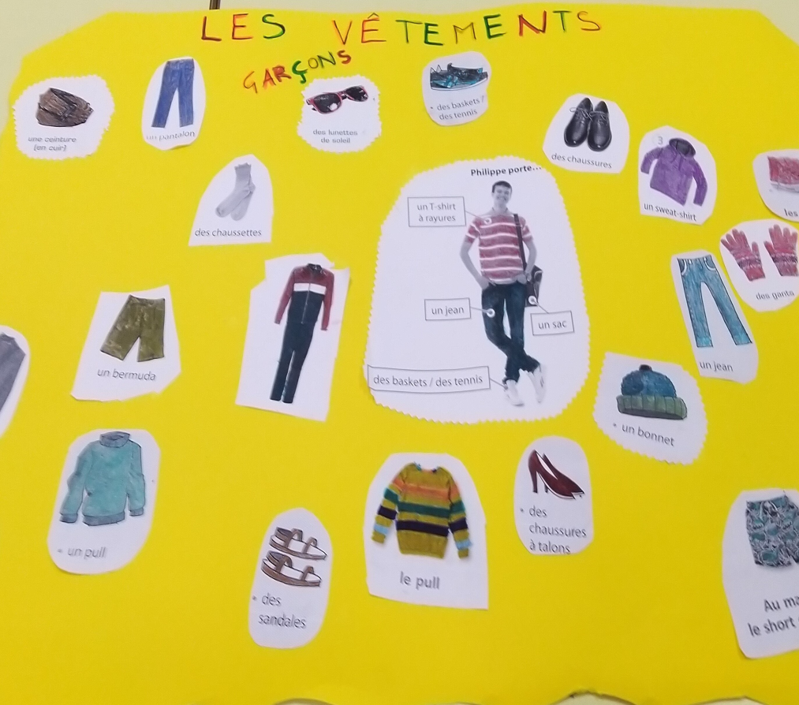
Dialogue
Jean: alors qu’est-ce qu’on achète pour Alya?
Marie: tu n’es pas d’accord pour acheter une robe?
Jean: si, mais de quelle couleur?
Christophe: je pense que le rose est parfait.
Marie: bof...elle aime le noir aussi.
Christophe: venez, j’ai vu des robes dans ce rayon .
Vendeuse: je peux vous aider?
Marie: on cherche un cadeau pour une copine, on voudrait lui offrir une robe.
Vendeuse: elle fait quelle taille?
Marie: elle fait du 34.
Vendeuse: là vous avez les derniers modèles dans toutes les couleurs à la mode.
Christophe: J’aime bien cette robe noire, élégante..... c’est le style de Alya.
Jean: La robe rose est plus jolie que la noire.
Marie: Combien ça coûte?
Vendeuse: ça coûte 40 euros.
Marie: C’est moins chère que la bleue.....
Christophe: On partage et avec Marinette sa fait dix euros chacun.
Jean: ça peut aller!
Marie: D’accord alors, merci, madamoiselle.

Slide 5
Dialogue
LES ACHATS
Riccardo: Alors, qu’est-ce qu’on achète pour Bianca?
Marta: On peut acheter un chemisier.
Riccardo: De quelle couleur?
Marta: Je pense que les vert est parfait, mais elle aime le rouge aussi.
Vendeuse: Bonjour, je peux vous aider?
Marta: On cherche un chemisier pour une copine
Vendeuse: Elle fait quelle taille?
Riccardo: Elle fait du 35
Vendeuse: Choisissez le modèle
Marta: J’aime bien ce chemisier vert, c’est le style de Bianca. Combien ça coute?
Vendeuse: ça coute 15 euros
Marta: Merci, Madame, au revoir!
Vendeuse: Au revoir!

Slide 6
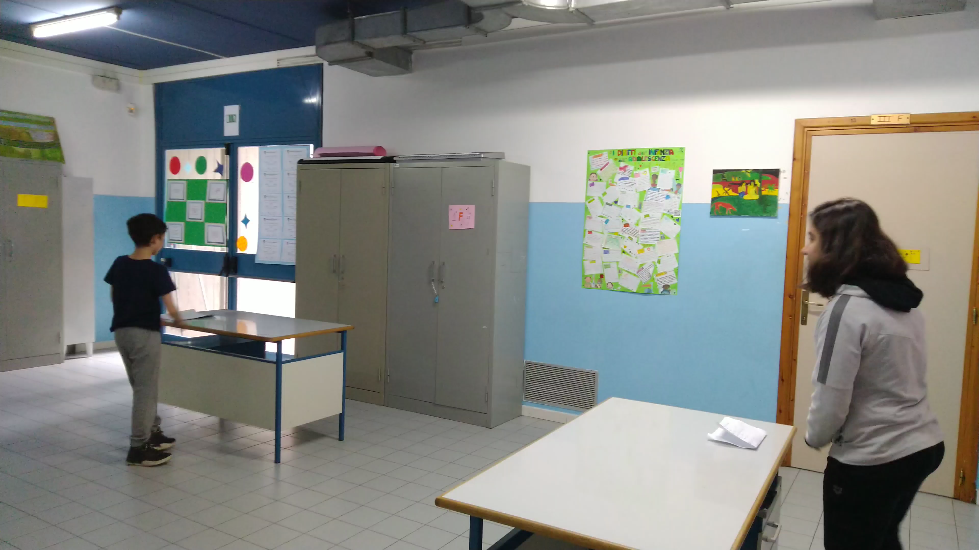

Slide 7
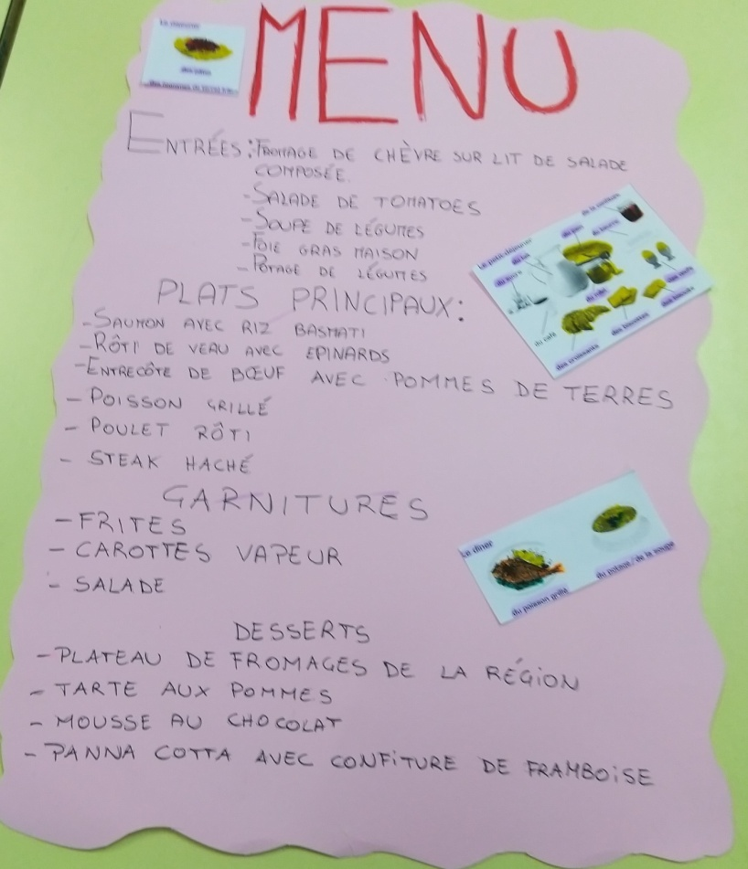
À table
Serveur: Qu’est-ce que vous désirez?
Marta: Je voudrais du poisson grillé.
Eleonora: Je prends du steak haché.
Diego: Moi, choisis du saumon.
Serveur: Et comme entrée?
Marta: Je voudrais de la salade.
Eleonora: Pour moi des frites, s’il vous plait.
Serveur: Et pour vous Monsieur, des frites aussi ?
Diego: Oui,merci. J’ai envie de frites.
Serveur: Qu’est-ce que vous desirez comme boisson?
Marta: Je voudrais du coca.
Ele: Je voudrais de l’eau minerale.
Diego: Je voudrais du jus de fruits.
Serveur: Vous voulez aussi un dessert?
Marta: Non, merci. Je voudrais des fruits.
Ele: Moi, de la mousse au chocolat
Diego: Je prends de la tarte aux pommes
Marta: Vous m’apportez l’addition , s’il vous plaît?
Serveur: Oui, madame, j’arrive tout de suite .
Au restaurant

Slide 8
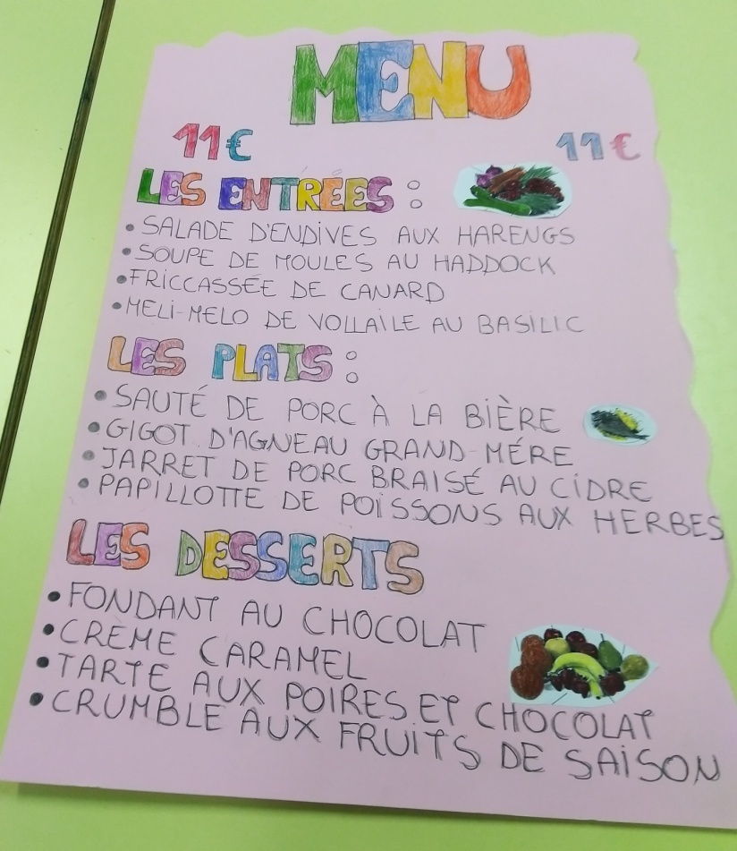
AU RESTAURANT
Serveuse: Bonjour, qu’est-ce que vous désirez?
Emma: Moi, je voudrais du poulet rôti, comme d’habitude! J’adore le poulet rôti!
Le père d’Emma: Et toi, Manon?
Manon: Pour moi, une omelette, s’il vous plaît.
Serveuse: Et pour vous, monsieur, une omelette aussi!
La père d’Emma: Non, je voudrais des pâtes s’il vous plaît
Serveuse: D’accord et comme garniture?
Emma: Pour moi, de la salade
Manon: Pour moi, des frites
Le père d’Emma: Pour moi, aussi de la salade
Serveuse: Bien, et qu’est-ce que vous désirez comme boisson?
Le pere d’Emma: Du jus de fruits pour toute le monde s’il vous plaît.
Serveuse: Vous désirez un dessert?
Emma: Oui, pour moi une tarte tatin.
Manon: Pour moi, un soufflé s’il vous plaît.
Le père d’Emma: Pour moi de la mousse au chocolat.
Serveuse: Tres bien, merci beaucoup!

Slide 9
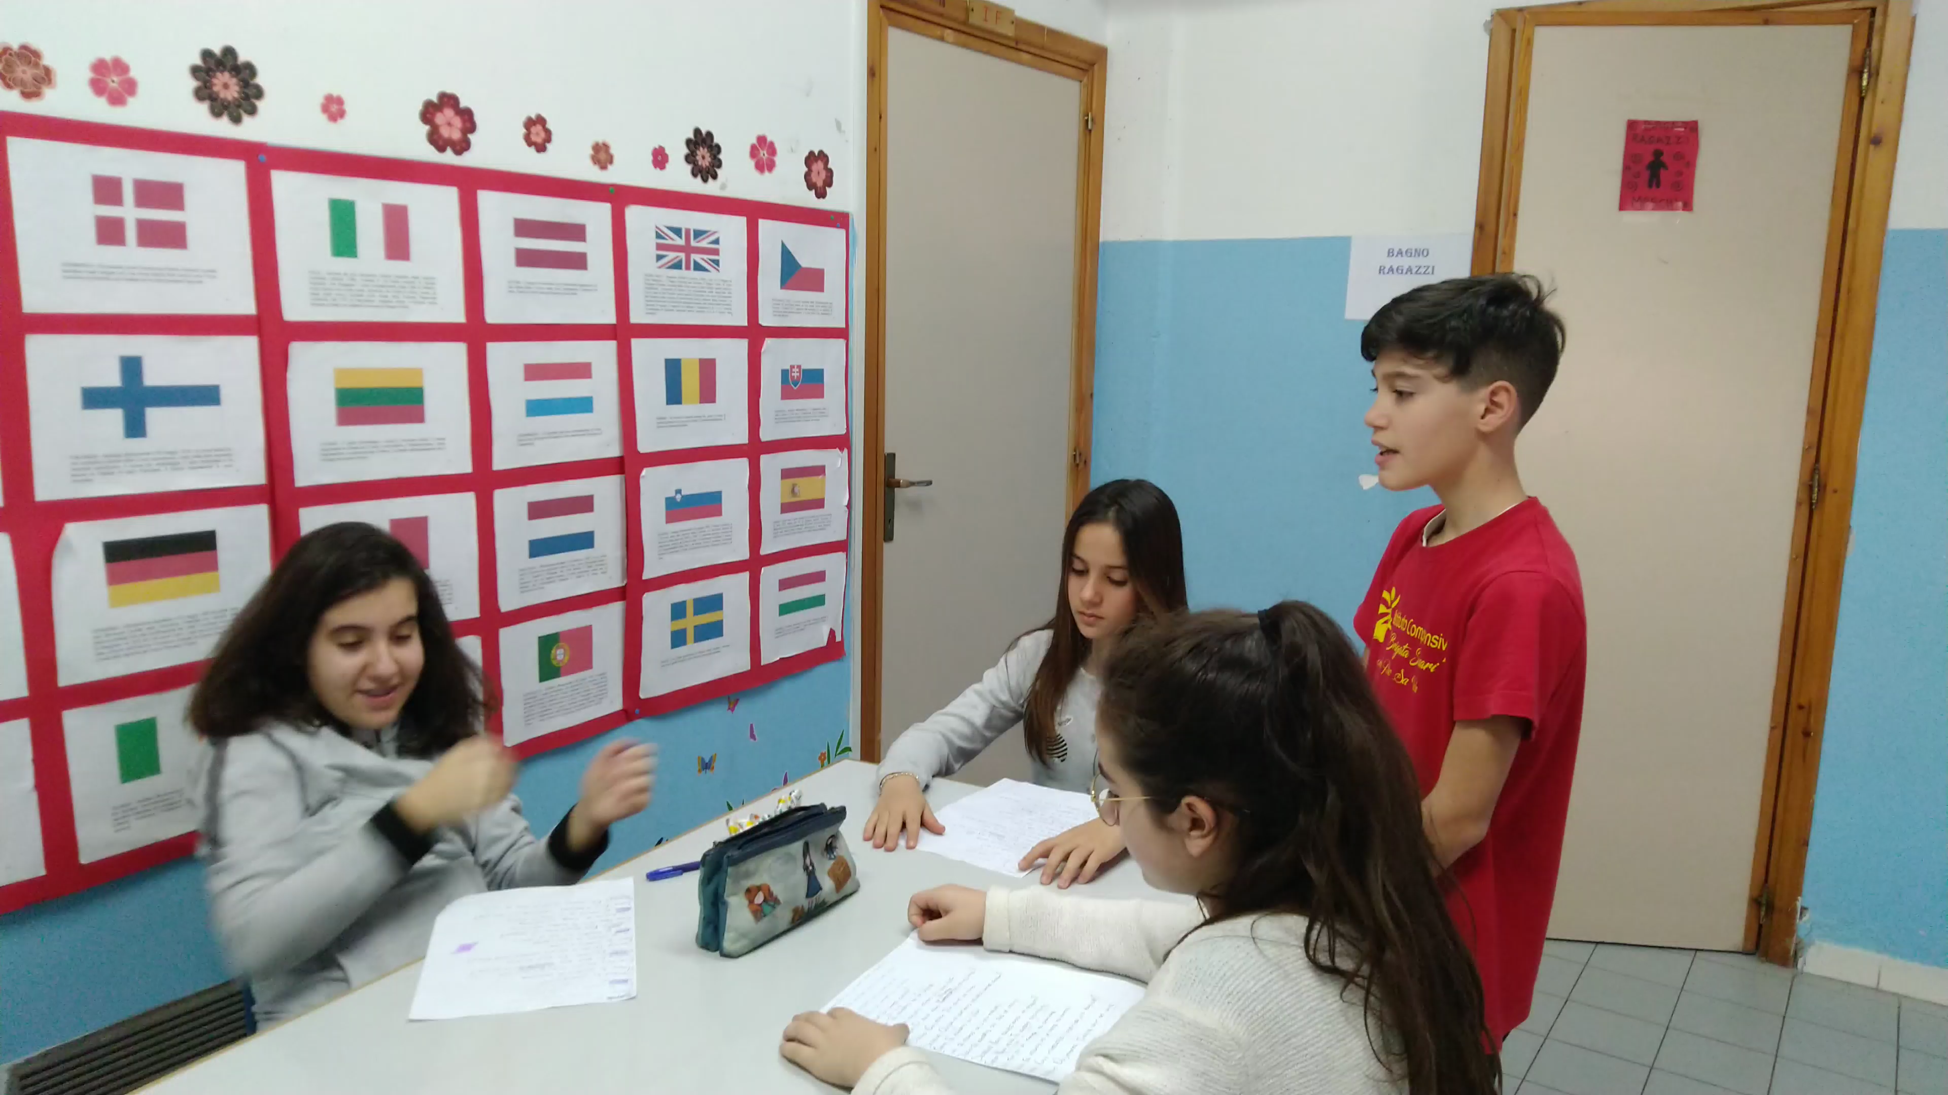
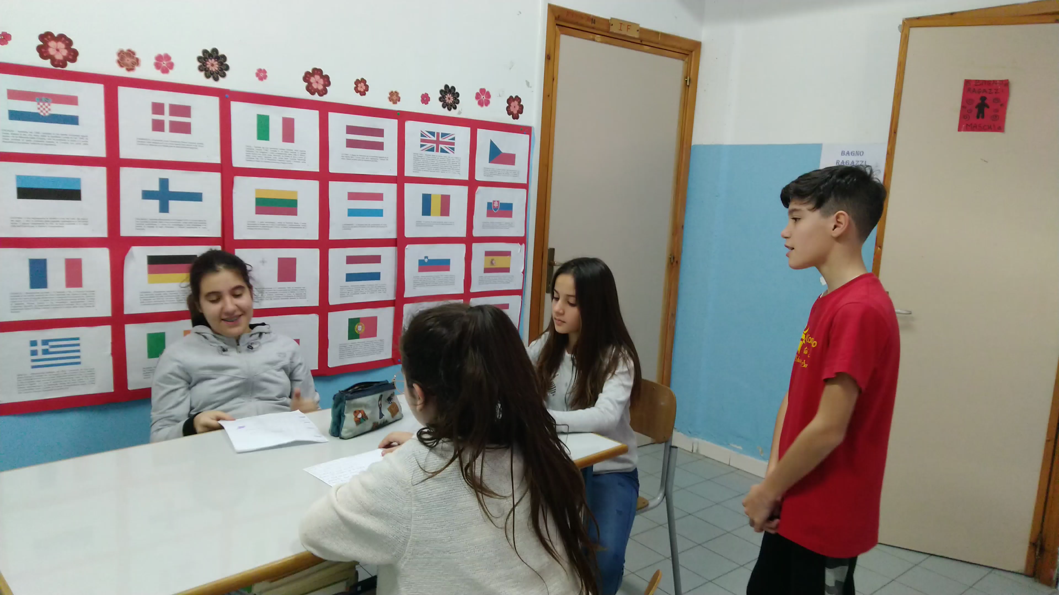
Nos vidéos
Adele, Eleonora, Davide, Ilaria

